Slide 1
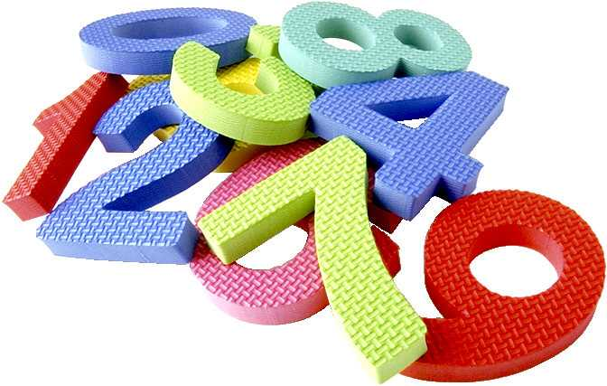
Это знакомое незнакомое числительное
Подготовили ученицы 6 «А» класса
Агаджанян София и
Дедова Маргарита

Slide 2
Цель: расширить представление о сфере употребления числительных в устной и письменной речи
Задачи проекта:
рассмотреть спектр употребления числительных в речи, познакомиться со словами, которые раньше служили для обозначения меры длины;
найти интересные факты о числительном;
совершенствовать навыки исследовательской деятельности, самостоятельной работы с информацией, работы со словарями, поиска информации в сети Интернет;
формировать навыки работы в группе, умение планировать и организовывать свою деятельность, выступать перед аудиторией, формулировать свое мнение и анализировать выступление других, создавать презентации.

Slide 3
В своей повседневной жизни мы постоянно сталкиваемся с числительными. Числительные окружают нас со всех сторон, они используется во всех сферах жизни.

Slide 4
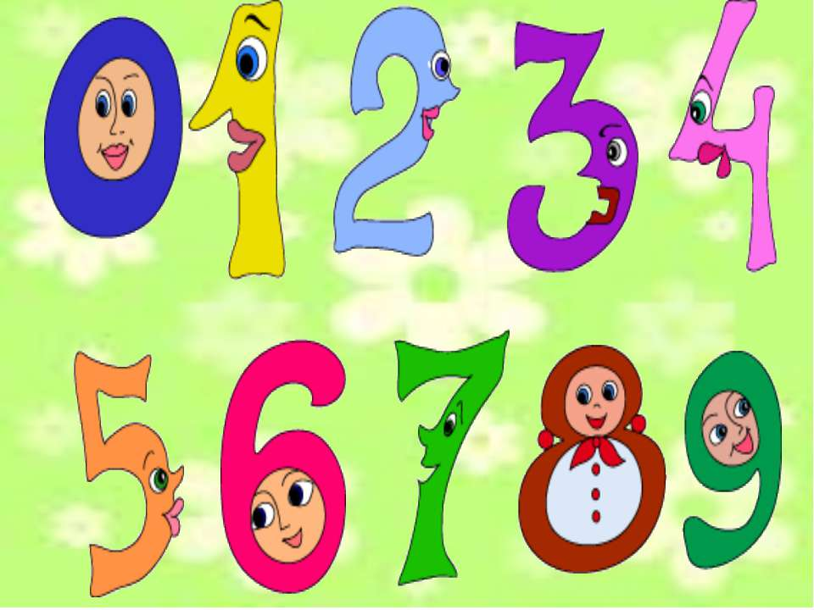
Не сразу человек научился считать и создал имя числительное. Из всех имен эта часть речи самая молодая.
По частоте употребления в речи занимает 8 место. Среди девяти тысяч самых частотных слов 55 числительные, самыми частотными из них являются один, два, три, четыре, пять, десять, семь, шесть

Slide 5
Из истории
Слова, обозначающие в русском языке числа, собирались постепенно, из разных частей речи. "Один", "два", "три", "четыре" – из прилагательных. Как и все прилагательные, они согласовывались с существительными по роду, числу и падежу. Следы этого согласования сохранились до наших дней в числительных "один" и "два" – "один учебник" – "одна книга" – "одно окно" – "одни ножницы"; "два учебника" – "две книги".

Slide 6
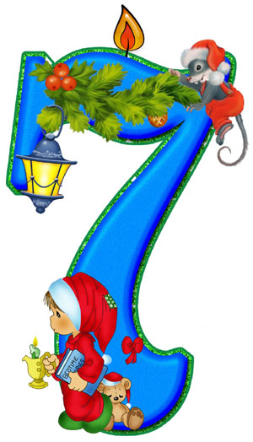
Из истории
"Пять", "шесть", "семь", "восемь", "девять" – из существительных. В давние времена, когда эти слова были существительными, за ними следовали существительные в родительном падеже. Следы этого тоже сохранились в современном языке: "пять человек", "шесть человек", "семь человек" и т.д.

Slide 7
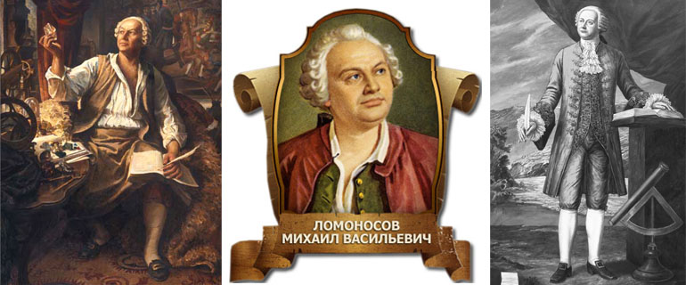
Из истории
В середине ХVIII века М.В.Ломоносов в своей грамматике впервые назвал числительные самостоятельной частью речи.

Slide 8
Из истории слов
Начиная с одиннадцати и заканчивая двадцатью и три­дцатью, числительные имеют необычное сочетание -дцать, которое в других числительных не встречается.

Slide 9
Из истории слов
Сорок. Слово «сорок» в Древней Руси было именем существительным. Оно означало «мешок». Мешок с сорока соболями служил денежной единицей. В один сорокъ (то есть мешок) вкладывали 4 десятка собольих или беличьих шкурок, что составляло набор на целую шубу. Таким образом, сорокъ – сначала мешок, затем мешок с 40 соболями (или белками) и, наконец, числительное сорок. (Из «Краткого этимологического словаря» Н.М. Шанского). •

Slide 10
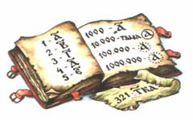
Из истории слов
Тьма. Когда хотят сказать о большом количестве, то употребляют слово тьма: Народу в зале тьма. В древнерусском языке слово «тьма» было числительным и обозначало «десять тысяч». Число это считалось столь огромным, что тем же словом обозначалось всякое не поддающееся учету множество.

Slide 11
Из истории слов
Миллион. Слово миллион имеет собственного «создателя». Знаменитый путешественник Марко Поло, посетивший в 13 веке Китай, чтобы передать своё восхищение его несметными богатствами, и придумал слово миллион, которое состоит из итальянского слова милли, означающего «тысяча», и оне, соответствующего русскому увеличительному суффиксу –ищ- (например, домище). Таким образом, слово миллион дословно соответствует несуществующему в русском языке слову тысячища.

Slide 12
Из истории слов
Тридевять. В древности у некоторых народов счет велся не десятками, а девятками. Тридевять – это значит «три девятки», т.е. двадцать семь. В сказках это своеобразное число употреблялось обычно для обозначения очень далекой страны.

Slide 13
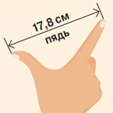
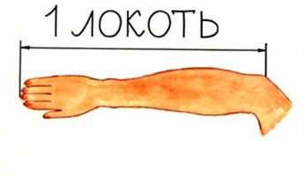
Интересные факты
В старину в России и в других странах применялись различные меры длины. Чаще всего они были связаны с размерами частей тела человека. Например: сажень, локоть 937-45 см), пядь

Slide 14
Фразеологизмы
Одного поля ягода (совершенно похожи)
В один голос (вместе)
Одному богу известно (никому)
Один к одному (одинаково)
Одним росчерком пера (не вникая в существо дела)
Одним миром мазаны (с одинаковыми недостатками)
С три короба (наврать, наговорить) – очень много наговорить неправды.
В три погибели (гнуться) – гнуться очень низко.

Slide 15
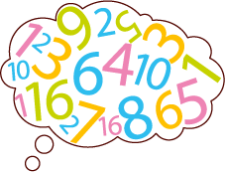
А может ли обойтись без чисел фольклор? Нет! В пословицах и поговорках мы тоже встречаем числительные!
Один раз украл – навек вором стал. Один раз солгал – навек лгуном стал. Одна мудрая голова ста голов стоит. Одна пчела немного мёду натаскает. Одному ехать и дорога длинна. Одна книга тысячу людей учит. Одно сегодня лучше двух завтра. Один в поле не воин. Что для одного еда, для другого - яд

Slide 16
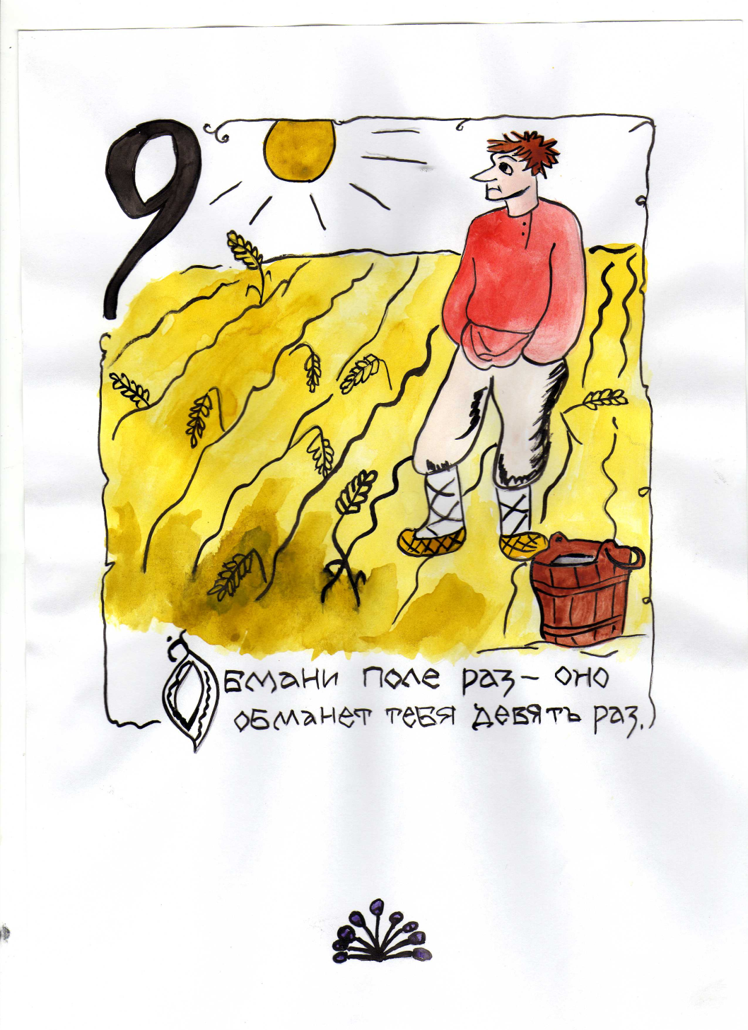
Один волк гоняет овец полк. С одной ягоды сыт не будешь. Первый день гости – золото, второй – серебро, третий – медь
Один за всех и все за одного.
Один в поле не воин. Один и дома горюет, а двое в поле воюют. Одна голова и в печи гаснет, а две и в поле курятся. Одним конём всё поле не изъездишь.
Если по-русски скроен, и один в поле воин. Первый парень на деревне, а в деревне один дом. Пока не поешь каши из одной чаши, так и человека не узнаешь. Одна голова хорошо, а две ещё лучше.

Slide 17
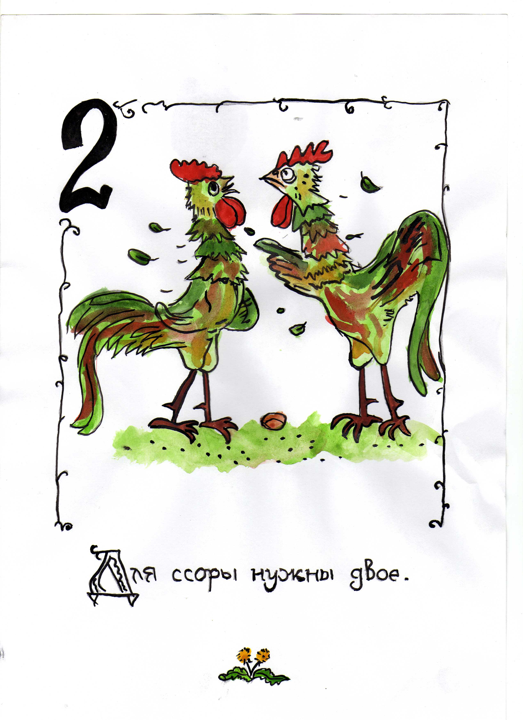

Slide 18
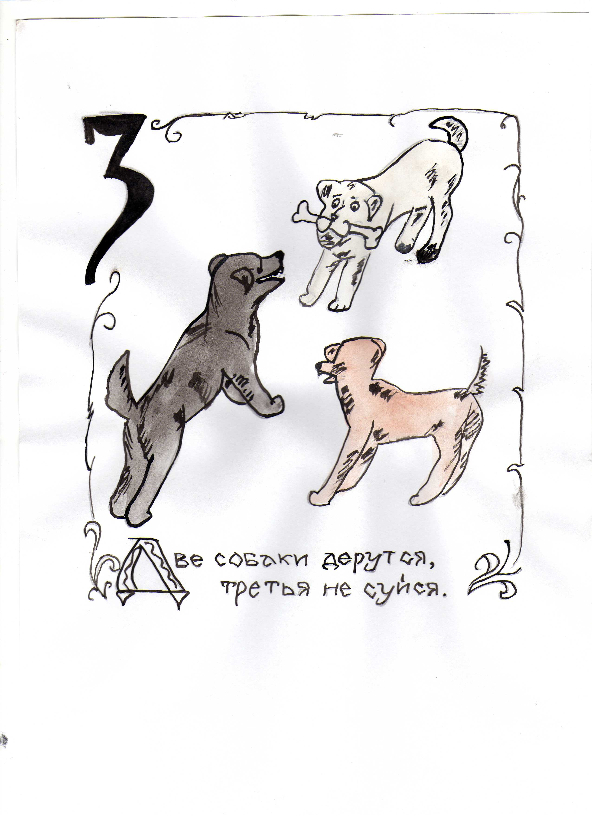

Slide 19
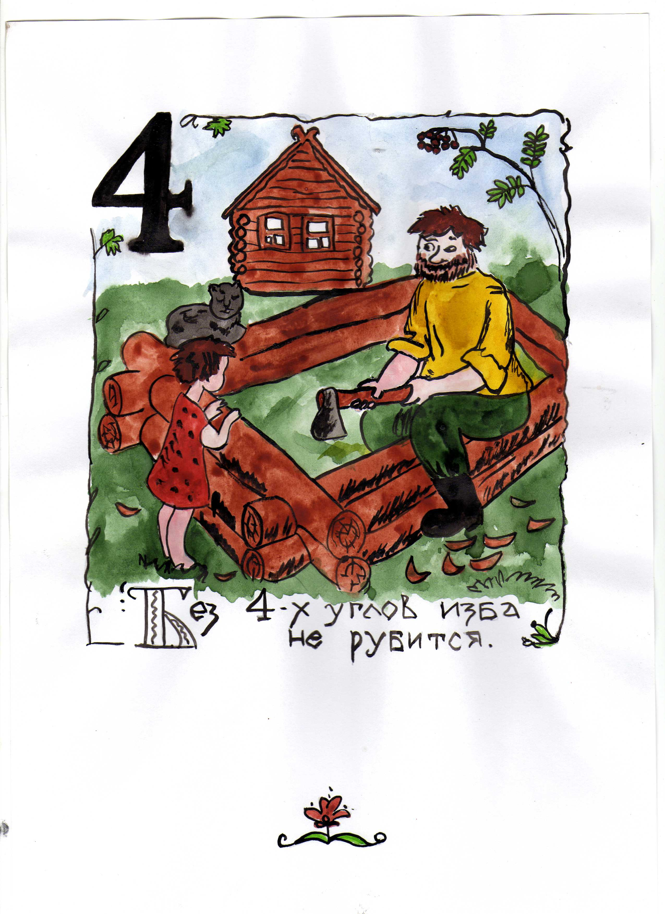

Slide 20
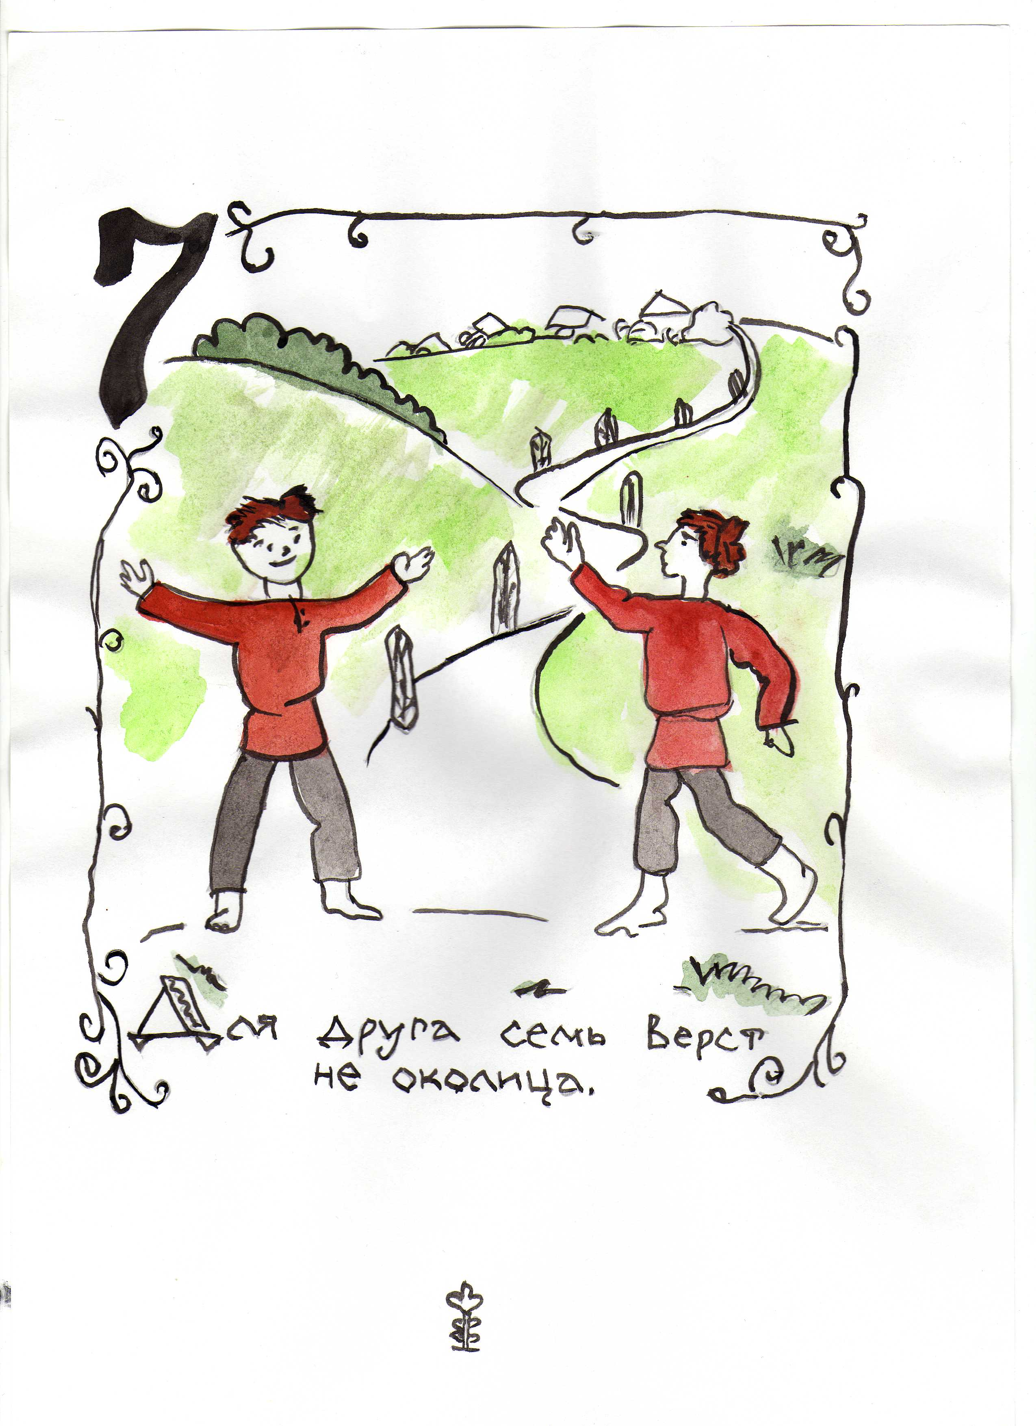

Slide 22
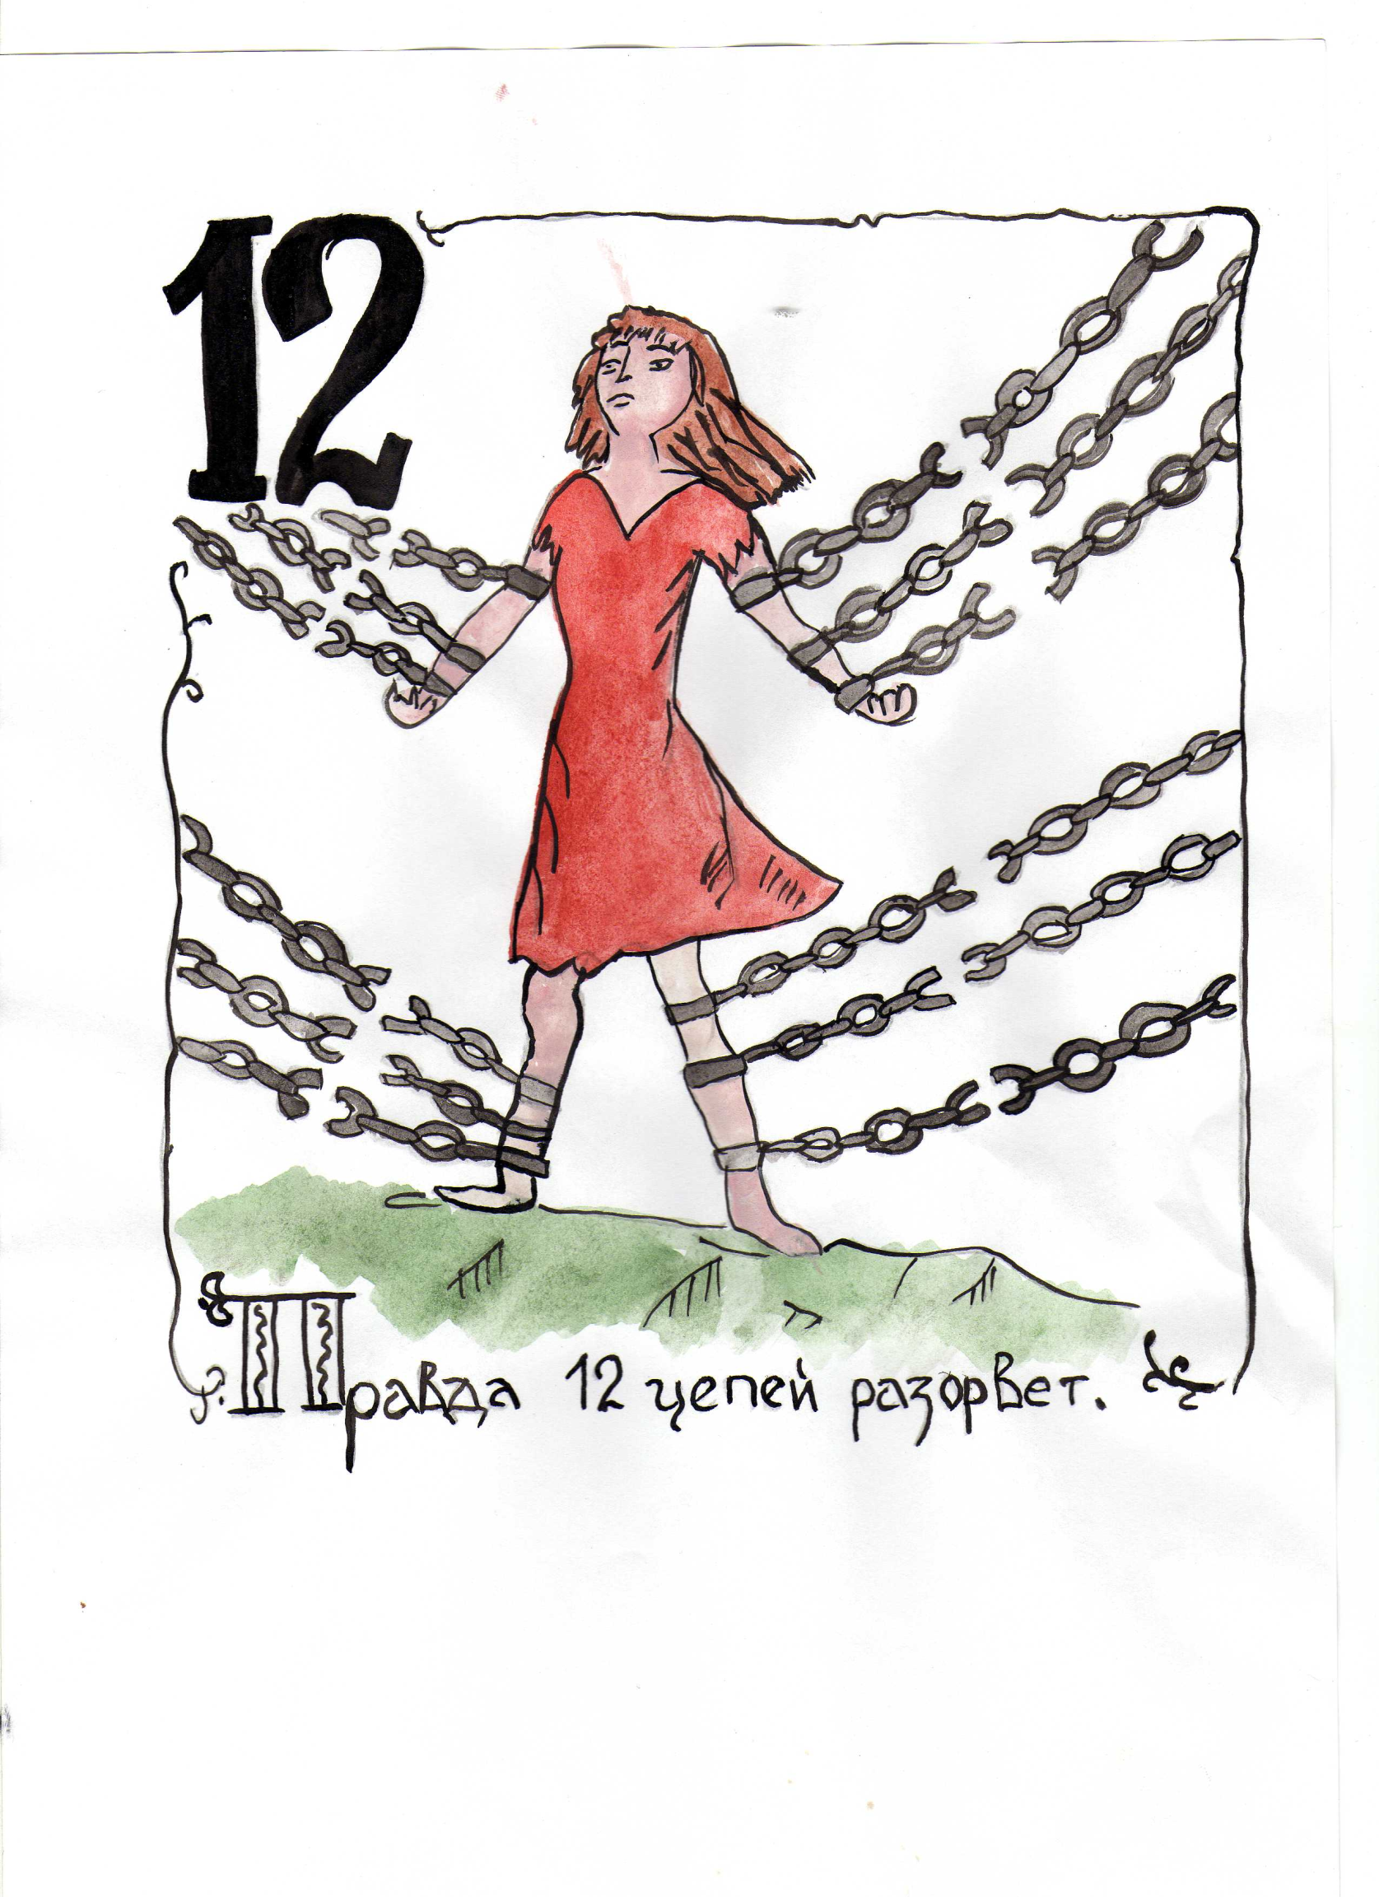

Slide 23
Загадки
• Два стоят, два лежат, пятый ходит, шестой водит, седьмой песенки поет. (Дверь) • Кто землю первый пашет? (Червяк) • Был ребенок – не знал пеленок, стал стариком – сто пеленок на нем. (Капуста) • Два брюшка, четыре ушка. (Подушка) • Четыре брата под одной шляпой стоят, одним кушаком обвязаны. (Стол) • Выходили 12 молодцев, выносили 52 сокола, выпускали 365 лебедей. (Месяцы, недели, дни)

Slide 24
Фильмы
«Один дома» «Плюс один-1013» «Зайцев + один» «В бой идут одни старики» «Одним меньше» «Ты у меня одна» «История одного города» «Рыцарь» «Первая перчатка» «Первая любовь»

Slide 25
«Агент 007»
«Девятая рота» «Десятое королевство» «Двенадцать стульев» «Двенадцать месяцев» «Двенадцать рождественских свиданий» «Тринадцать друзей Оушена» «Тринадцать войн» «Пятница тринадцатое»
«Три плюс два» «Семнадцать мгновений весны»

Slide 26
Книги
«Семь Симеонов» русская народная сказка «Семь королей и одна королева» Е.Пермяк «Семь подземных королей» А.Волков «Семь цветов радуги» В.Брюсов «Ночной сторож, или семь занимательных историй» В.Каверин «Сказка о мёртвой царевне и семи богатырях» А.Пушкин
«451 по Фаренгейту» Р.Брэдбери
«Десять негритят» А.Кристи
«Пётр Первый» А.Толстой «Первая любовь» И.Тургенев «Два капитана» В.Каверин «Две Дианы» А.Дюма
«Пятнадцатилетний капитан» Ж.Верн

Slide 27
выводы
На основании результата данного исследования можно сделать вывод, что сфера употребления имен числительных очень широка. Числительные используются в быту, в разговорной речи, в фольклоре (загадках, пословицах, поговорках), в сказках. Отличительной особенностью имен числительных является то, что они пишутся и цифрами, и буквами.

Slide 29
Скачано с www.znanio.ru

